Slide 1
Администрация Городецкого муниципального района Нижегородской области
Муниципальное образовательное учреждение дополнительного образования детей
«ЦЕНТР ВНЕШКОЛЬНОЙ РАБОТЫ «РОВЕСНИК»
Структурное подразделение «Данко»
г. Заволжье
Мастер-класс для педагогов дополнительного образования технической направленности
Тема: «Изготовление новогоднего панно из органзы ».
Выполнил:
педагог дополнительного образования
Табурова Ирина Васильевна.
»
.

Slide 2
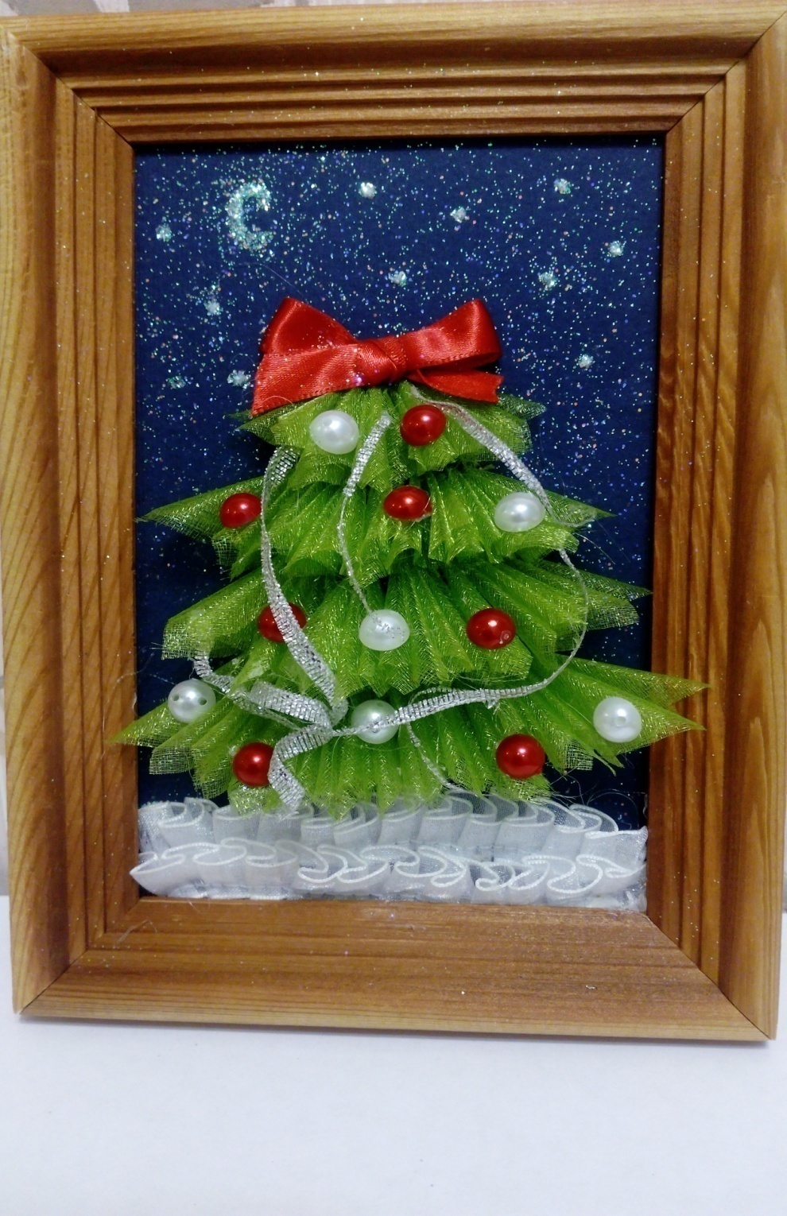
Тема: панно
« Елочка –красавица»
Цель: передача коллегам личного профессионального опыта в сфере творческой и педагогической деятельности через изготовление новогоднего панно с использованием органзы.
Задачи:
-популяризация традиционных и современных направлений декоративно – прикладного творчества;
-создание условий для профессионального общения;
-внедрение новых технологий на примере изготовления новогоднего панно с использованием органзы.
Использование данной технологии рассчитано на учащихся младшего школьного возраста, на одно занятие, длительностью от35до45 минут; возможность проведения в учреждениях дополнительного образования детей не оснащенных специальным оборудованием; доступность материала, инструментов, приспособлений.

Slide 3
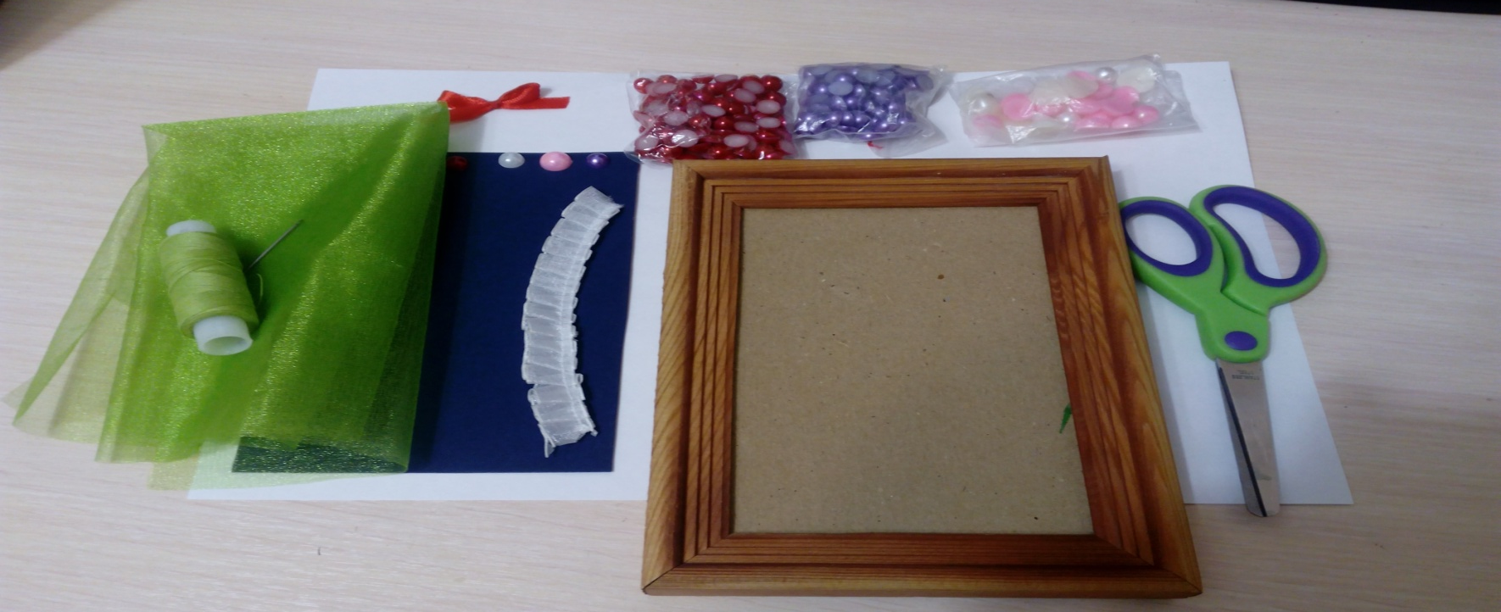
Для работы нам понадобиться:
-рамка для фотографий
-картон синего цвета
-органза зеленого цвета
-атласная красная лента
-полубусины красного и белого цвета
-белая капроновая лента
-тесьма серебристого цвета.
-ножницы ,нитки с иголкой
- клеевой пистолет или клей.

Slide 4
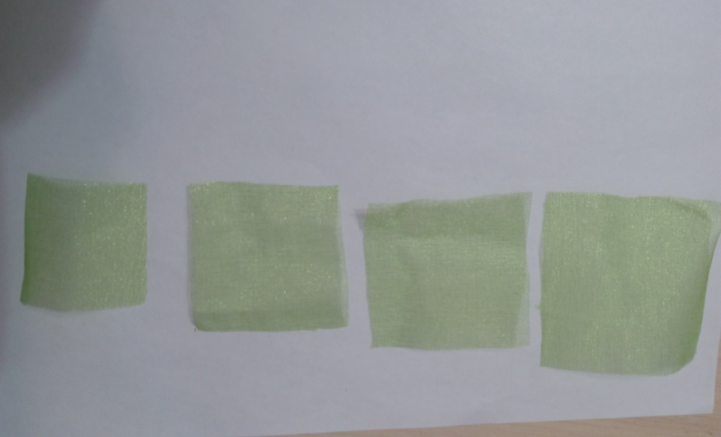
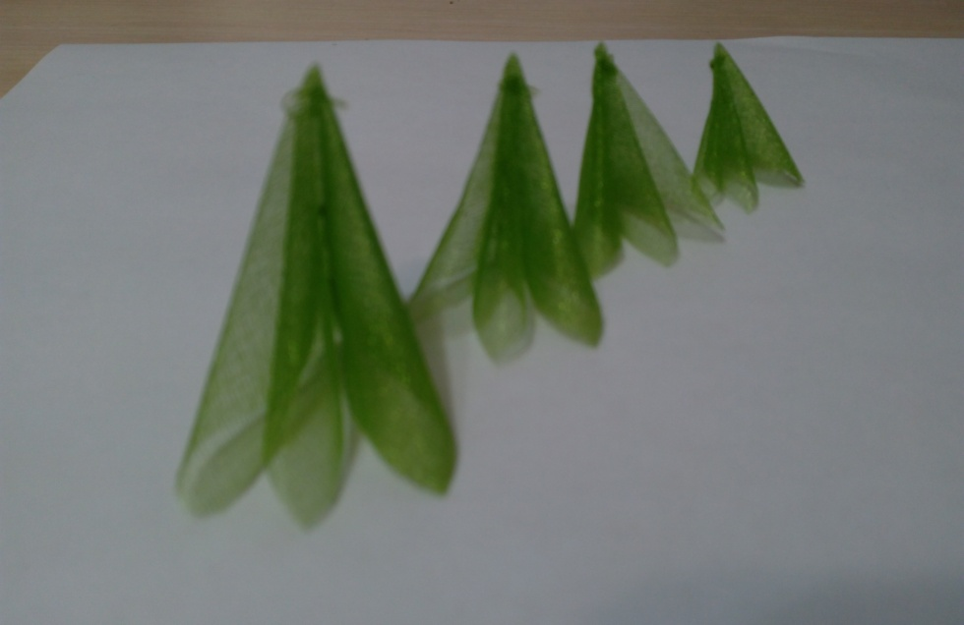
Нарезаем органзу на квадраты:
10 квадратов 7*7 см.
8 квадратов 8*8 см.
6 квадратов 5*5см.
5квадратов 4*4см.
Складываем каждый квадрат по диагонали, получаем треугольник , треугольник складываем еще 2 раза пополам по линии сгиба. Фиксируем каждую деталь вверху ниткой.

Slide 5
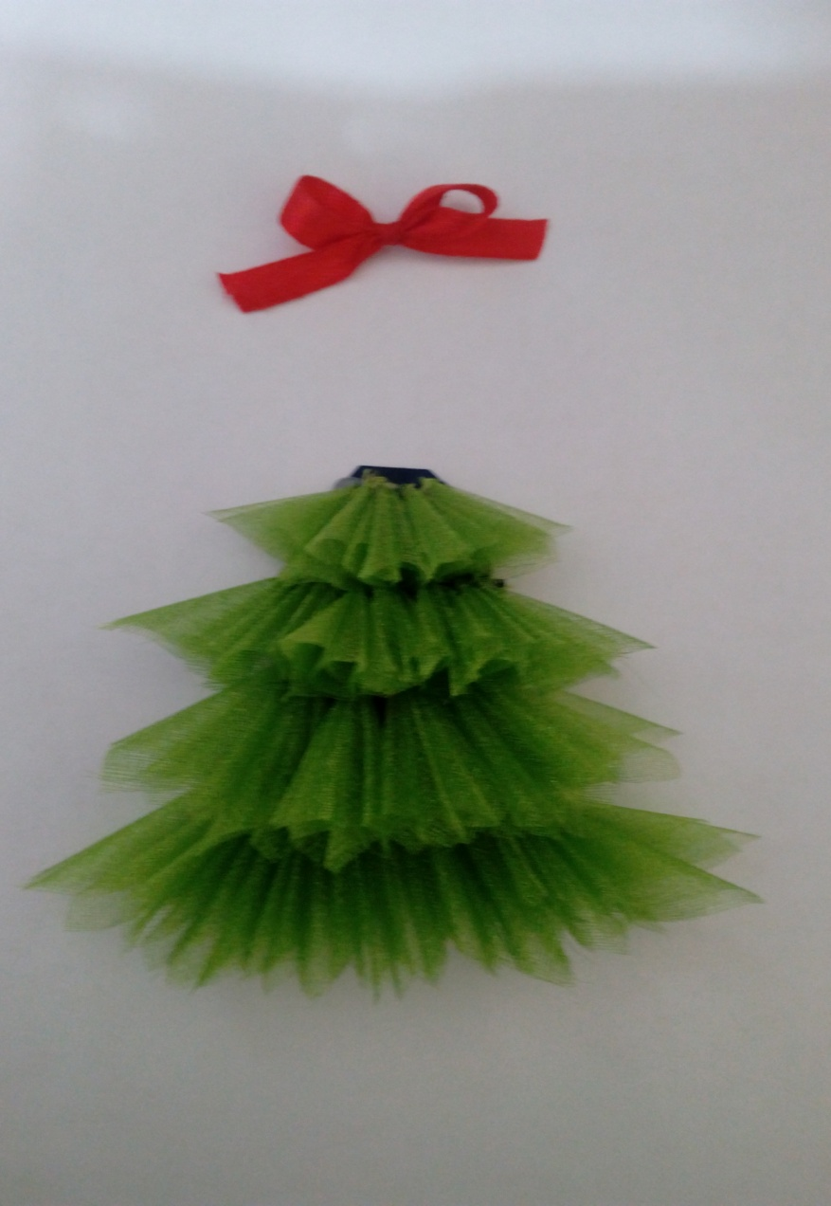
Собираем нашу елочку.
Вырезаем картонную основы в форме
треугольника .С нижнего ряда начинаем приклеивать треугольники из органзы рядами вверх.

Slide 6
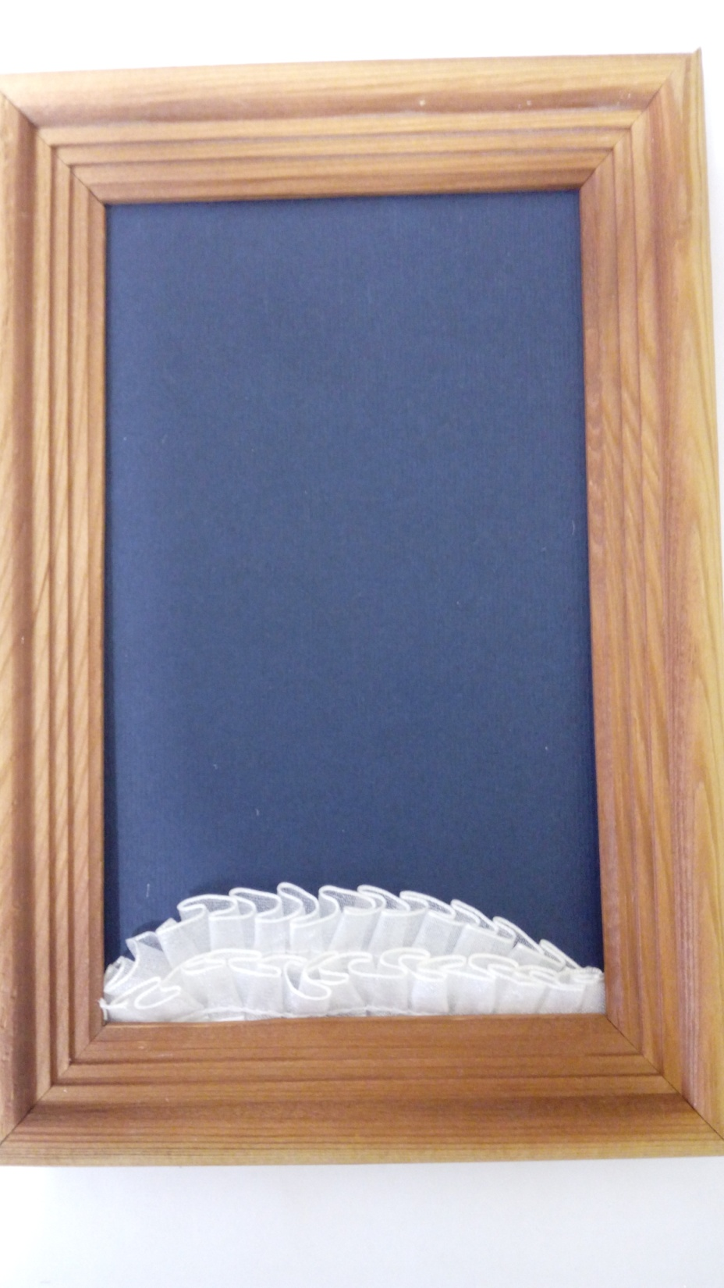
Вставляем синий фон в рамку.
Внизу приклеиваем в виде сугроба
капроновую ленту, предварительно ее наборить.

Slide 7
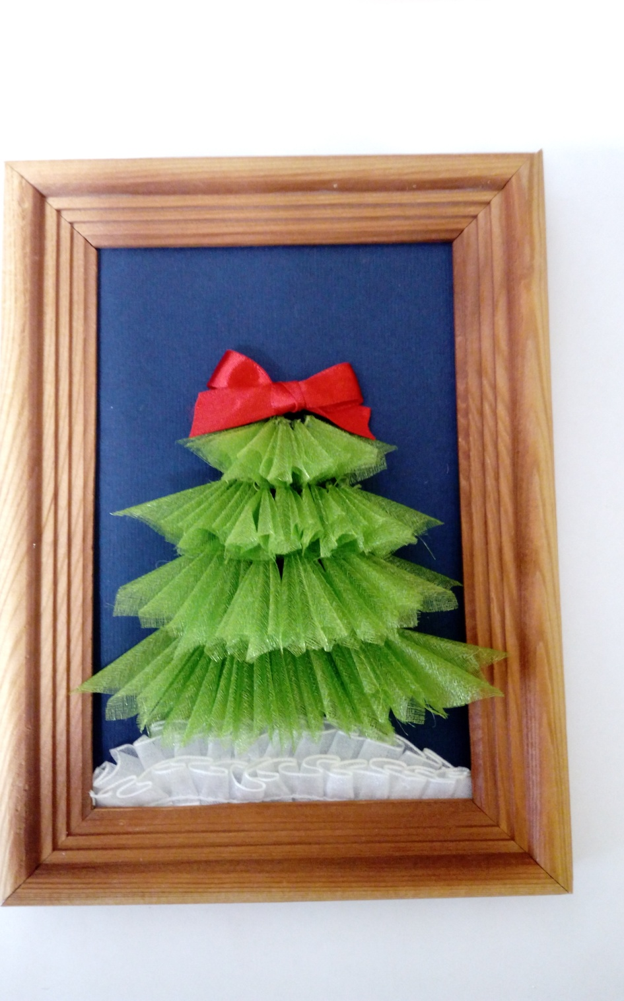
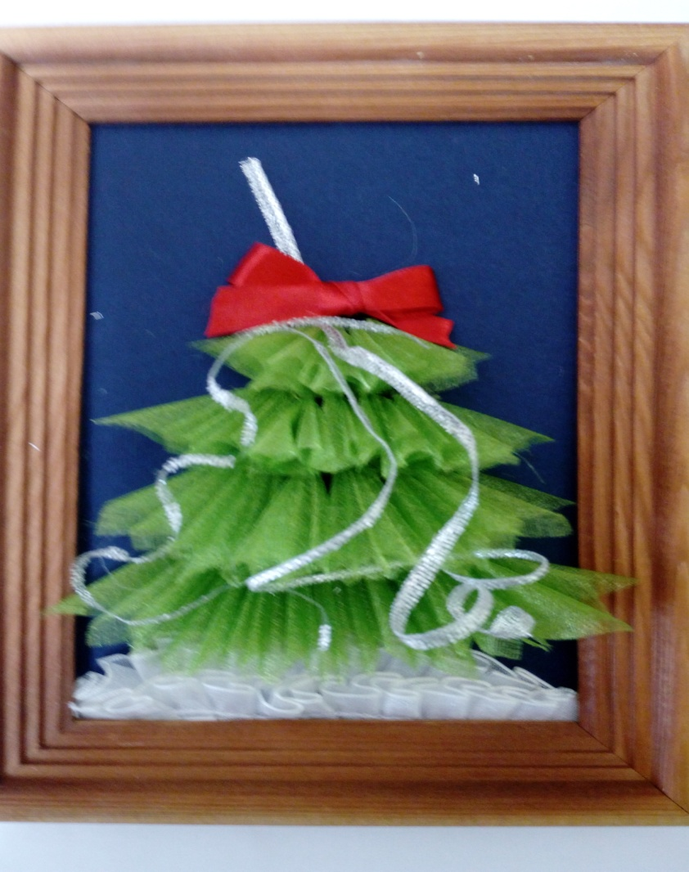
Приклеиваем нашу елочку на фон , украшаем бантом и лентой .

Slide 8
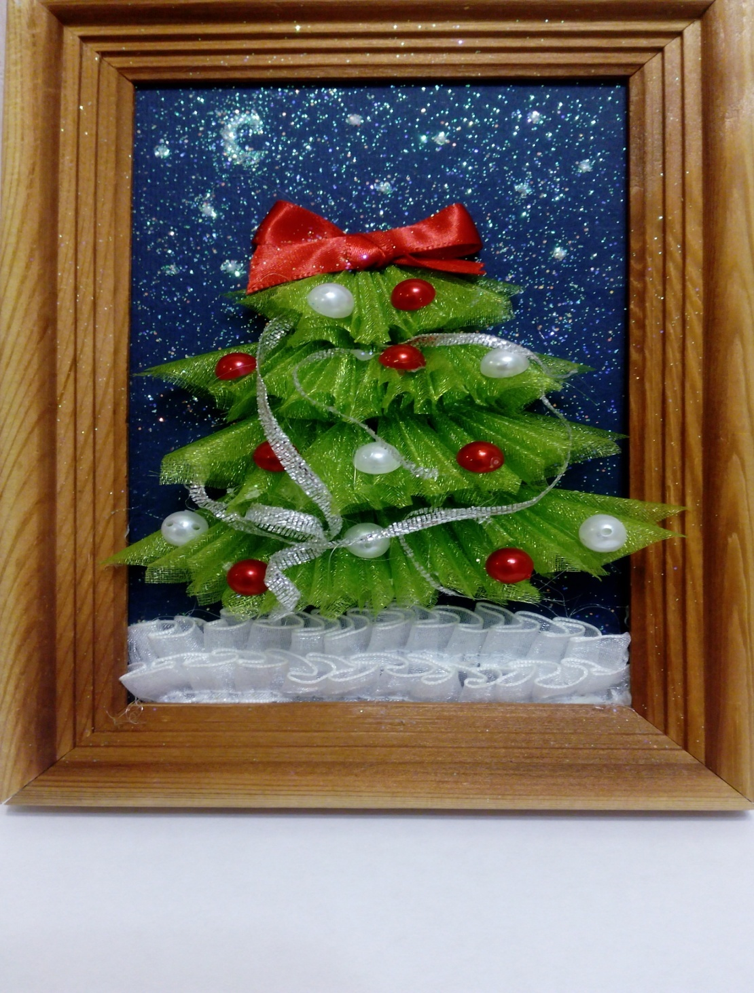
Украшаем полубусинами.
Прорисовываем ночное небо добавляем блески .
Наша елочка готова!

Slide 9
Спасибо за внимание!

